Slide 1



TRƯỜNG TIỂU HỌC TỊNH KỲ
Tiếng Việt: lớp 3
BÀI 10: QUẢ HỒNG CỦA THỎ CON (TIẾT 1)
GIÁO VIÊN:NGUYỄN THỊ HÙNG.

Slide 2
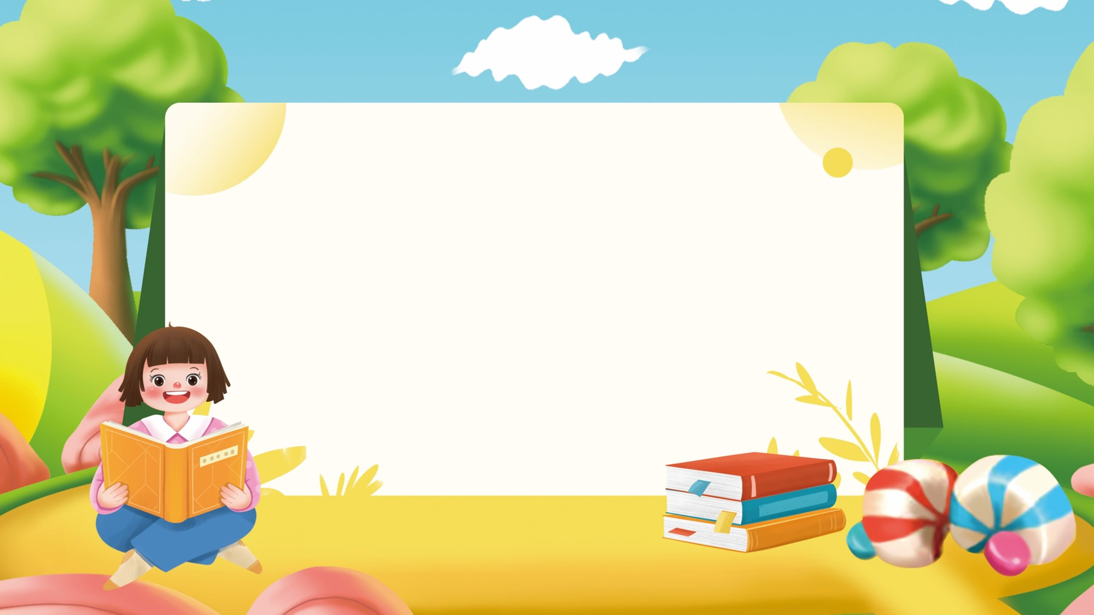
KHỞI ĐỘNG

Slide 3
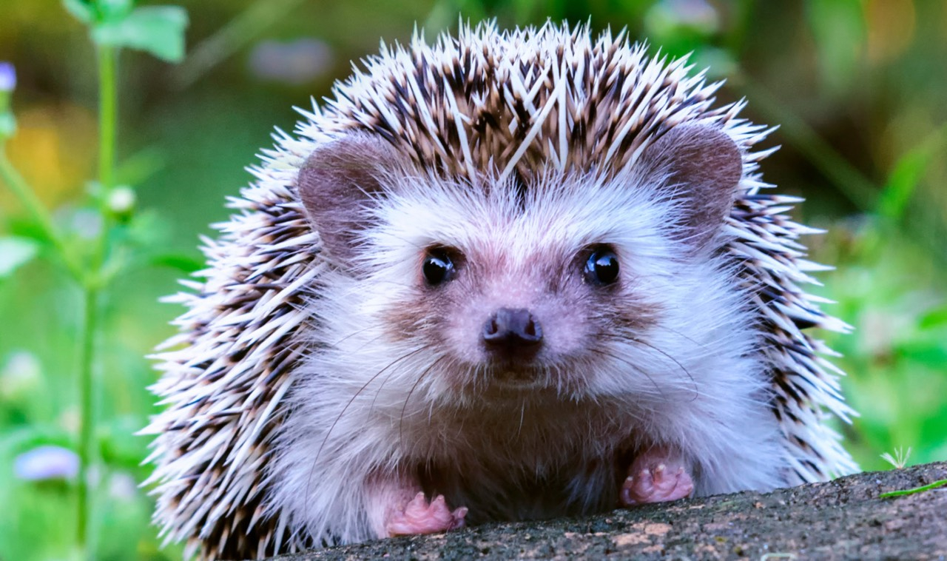
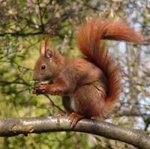
Theo em, sóc sẽ làm thế nào với tình huống dưới đây ?
Cả buổi sáng, sóc mới kiếm được một hạt dẻ. Vừa định thưởng thức món ngon đó thì sóc nhìn thấy nhím đang ủ rũ vì đói.

Slide 4
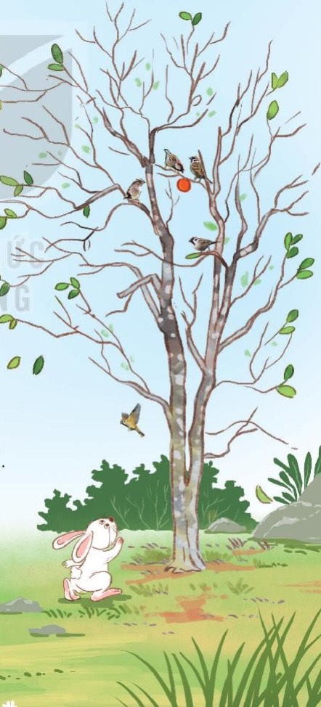
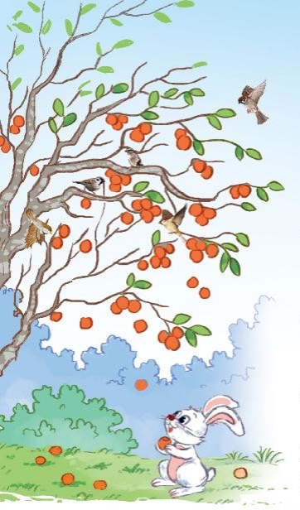

Slide 5
QUẢ HỒNG CỦA THỎ CON
Thỏ con phát hiện ra cây hồng. Cây chỉ có một quả, quả lại còn xanh. Thỏ nghĩ: “Chờ hồng chín, mình sẽ thưởng thức vị ngọt lịm của nó.”. Hằng ngày, thỏ chăm chỉ tưới nước cho cây. Ít lâu sau, quả hồng ngả vàng, rồi đỏ. Thỏ kiên nhẫn đứng đợi quả rơi xuống, vì nó không biết trèo cây.
Vừa lúc đó, có đàn chim bay đến, định ăn quả hồng. Thỏ hốt hoảng kêu lên:
- Hồng của tớ !
Thấy vậy, đàn chim cầu khẩn:
- Cho chúng tớ ăn nhé. Chúng tớ đói lả rồi.
Thỏ suy nghĩ một lát rồi đồng ý. Đàn chim ríu rít mổ ăn quả hồng.
Thỏ liếm môi, hỏi với lên:
- Hồng ngọt giống dưa hấu hay mật ong ?
Đàn chim ngạc nhiên:
- Cậu chưa ăn hồng bao giờ à?
Thỏ đỏ mặt lắc đầu. Đàn chim ái ngại:
- Đúng ra, chúng tớ không nên ăn hồng của cậu.
Thỏ nói:
- Tớ ăn, chỉ một mình tớ no bụng. Các cậu ăn thì cả đàn no bụng.
Đàn chim xúc động, cảm ơn thỏ rồi bay đi.
Vài ngày sau, thỏ đang ngồi nghỉ thì đàn chim lại bay đến:
- Chúng tớ tìm cậu mấy ngày nay. Này cậu, bên kia sườn núi có cây hồng đầy quả chín.
Rồi đàn chim đưa thỏ đến chỗ cây hồng lúc lỉu quả. Chúng tíu tít mổ nhiều quả chín mọng xuống cho thỏ. Đúng là một cơn mưa hồng !
(Theo Hà Nhi)

Slide 6
Chia đoạn
QUẢ HỒNG CỦA THỎ CON
Thỏ con phát hiện ra cây hồng. Cây chỉ có một quả, quả lại còn xanh. Thỏ nghĩ: “Chờ hồng chín, mình sẽ thưởng thức vị ngọt lịm của nó.”. Hằng ngày, thỏ chăm chỉ tưới nước cho cây. Ít lâu sau, quả hồng ngả vàng, rồi đỏ. Thỏ kiên nhẫn đứng đợi quả rơi xuống, vì nó không biết trèo cây.
Vừa lúc đó, có đàn chim bay đến, định ăn quả hồng. Thỏ hốt hoảng kêu lên:
- Hồng của tớ!
Thấy vậy, đàn chim cầu khẩn:
- Cho chúng tớ ăn nhé. Chúng tớ đói lả rồi.
Thỏ suy nghĩ một lát rồi đồng ý. Đàn chim ríu rít mổ ăn quả hồng.
1
2

Slide 7
Chia đoạn
QUẢ HỒNG CỦA THỎ CON
Thỏ liếm môi, hỏi với lên:
- Hồng ngọt giống dưa hấu hay mật ong ?
Đàn chim ngạc nhiên:
- Cậu chưa ăn hồng bao giờ à ?
Thỏ đỏ mặt lắc đầu. Đàn chim ái ngại:
- Đúng ra, chúng tớ không nên ăn hồng của cậu.
Thỏ nói:
- Tớ ăn, chỉ một mình tớ no bụng. Các cậu ăn thì cả đàn no bụng.
Đàn chim xúc động, cảm ơn thỏ rồi bay đi.
Vài ngày sau, thỏ đang ngồi nghỉ thì đàn chim lại bay đến:
- Chúng tớ tìm cậu mấy ngày nay. Này cậu, bên kia sườn núi có cây hồng đầy quả chín.
Rồi đàn chim đưa thỏ đến chỗ cây hồng lúc lỉu quả. Chúng tíu tít mổ nhiều quả chín mọng xuống cho thỏ. Đúng là một cơn mưa hồng !
(Theo Hà Nhi)
3
4

Slide 8
Luyện đọc đoạn
Thỏ con phát hiện ra cây hồng. Cây chỉ có một quả, quả lại còn xanh. Thỏ nghĩ: “Chờ hồng chín, mình sẽ thưởng thức vị ngọt lịm của nó.”. Hằng ngày, thỏ chăm chỉ tưới nước cho cây. Ít lâu sau, quả hồng ngả vàng, rồi đỏ. Thỏ kiên nhẫn đứng đợi quả rơi xuống, vì nó không biết trèo cây.
1

Slide 9
Vừa lúc đó, có đàn chim bay đến, định ăn quả hồng. Thỏ hốt hoảng kêu lên:
- Hồng của tớ!
Thấy vậy, đàn chim cầu khẩn:
- Cho chúng tớ ăn nhé. Chúng tớ đói lả rồi.
Thỏ suy nghĩ một lát rồi đồng ý. Đàn chim ríu rít mổ ăn quả hồng.
2

Slide 10
Thỏ liếm môi, hỏi với lên:
- Hồng ngọt giống dưa hấu hay mật ong?
Đàn chim ngạc nhiên:
- Cậu chưa ăn hồng bao giờ à?
Thỏ đỏ mặt lắc đầu. Đàn chim ái ngại:
- Đúng ra, chúng tớ không nên ăn hồng của cậu.
Thỏ nói:
- Tớ ăn, chỉ một mình tớ no bụng. Các cậu ăn thì cả đàn no bụng.
3

Slide 11
Đàn chim xúc động, cảm ơn thỏ rồi bay đi.
Vài ngày sau, thỏ đang ngồi nghỉ thì đàn chim lại bay đến:
- Chúng tớ tìm cậu mấy ngày nay. Này cậu, bên kia sườn núi có cây hồng đầy quả chín.
Rồi đàn chim đưa thỏ đến chỗ cây hồng lúc lỉu quả. Chúng tíu tít mổ nhiều quả chín mọng xuống cho thỏ. Đúng là một cơn mưa hồng !
4

Slide 12
LƯU Ý GIỌNG ĐỌC:
- Hồng của tớ ! ( giọng hốt hoảng )
- Cho chúng tớ ăn nhé. Chúng tớ đói lả rồi. ( giọng tha thiết )
2
  Giải nghĩa từ:
Cầu khẩn
  Tha thiết xin người khác điều gì đó.
Đói lả
  Đói đến mức không thể đứng vững.

Slide 13
- Hồng ngọt giống dưa hấu hay mật ong ? (giọng băn khoăn)
- Cậu chưa ăn hồng bao giờ à ? ( giọng ngạc nhiên )
- Đúng ra, chúng tớ không nên ăn hồng của cậu. ( giọng ái ngại )
- Tớ ăn, chỉ một mình tớ no bụng. Các cậu ăn thì cả đàn no bụng. ( giọng chân thành )
3

Slide 14
-
- Chúng tớ tìm cậu mấy ngày nay. Này cậu, bên kia sườn núi có cây hồng đầy quả chín. ( giọng vui vẻ )
4

Slide 15
Luyện đọc câu dài
Vài ngày sau, thỏ đang ngồi nghỉ thì đàn chim lại bay đến:
  Giải nghĩa từ:
Lúc lỉu
(chùm quả) sai trĩu xuống.
Tíu tít
Vẻ bận rộn, tất bật của nhiều người.

Slide 16
LUYỆN ĐỌC NHÓM

Slide 17
QUẢ HỒNG CỦA THỎ CON
Thỏ con phát hiện ra cây hồng. Cây chỉ có một quả, quả lại còn xanh. Thỏ nghĩ: “Chờ hồng chín, mình sẽ thưởng thức vị ngọt lịm của nó.”. Hằng ngày, thỏ chăm chỉ tưới nước cho cây. Ít lâu sau, quả hồng ngả vàng, rồi đỏ. Thỏ kiên nhẫn đứng đợi quả rơi xuống, vì nó không biết trèo cây.
Vừa lúc đó, có đàn chim bay đến, định ăn quả hồng. Thỏ hốt hoảng kêu lên:
- Hồng của tớ!
Thấy vậy, đàn chim cầu khẩn:
- Cho chúng tớ ăn nhé. Chúng tớ đói lả rồi.
Thỏ suy nghĩ một lát rồi đồng ý. Đàn chim ríu rít mổ ăn quả hồng.
Thỏ liếm môi, hỏi với lên:
- Hồng ngọt giống dưa hấu hay mật ong?
Đàn chim ngạc nhiên:
- Cậu chưa ăn hồng bao giờ à?
Thỏ đỏ mặt lắc đầu. Đàn chim ái ngại:
- Đúng ra, chúng tớ không nên ăn hồng của cậu.
Thỏ nói:
- Tớ ăn, chỉ một mình tớ no bụng. Các cậu ăn thì cả đàn no bụng.
Đàn chim xúc động, cảm ơn thỏ rồi bay đi.
Vài ngày sau, thỏ đang ngồi nghỉ thì đàn chim lại bay đến:
- Chúng tớ tìm cậu mấy ngày nay. Này cậu, bên kia sườn núi có cây hồng đầy quả chín.
Rồi đàn chim đưa thỏ đến chỗ cây hồng lúc lỉu quả. Chúng tíu tít mổ nhiều quả chín mọng xuống cho thỏ. Đúng là một cơn mưa hồng!
(Theo Hà Nhi)

Slide 18
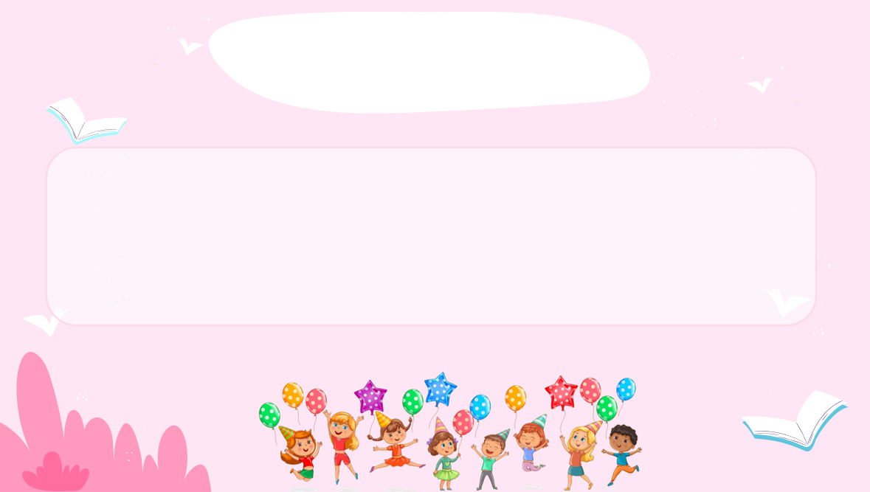
TÌM HIỂU BÀI

Slide 19

Trả lời câu hỏi
?
  Khi nhìn thấy cây hồng có quả xanh, thỏ con đã nghĩ gì và làm gì?
1
Khi nhìn thấy cây hồng có quả xanh, thỏ con đã nghĩ chờ hồng chín, và thưởng thức vị ngọt lịm của nó và đã chăm chỉ tưới nước cho cây.
2
  Chuyện gì xảy ra khi thỏ đợi quả hồng rụng xuống?
Khi thỏ đứng đợi quả hồng rụng xuống thì có đàn chim bay đến định ăn quả hồng.

Slide 20
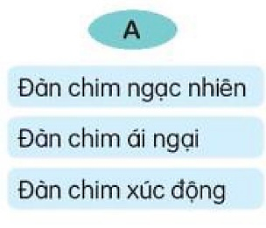
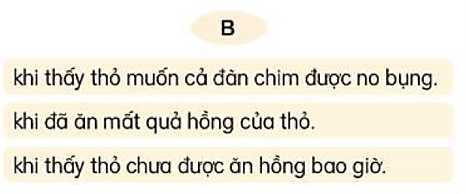
  Vì sao thỏ hốt hoảng ngăn đàn chim ăn hồng? Sau đó lại đồng ý?
3
Vì thỏ đang rất thèm quả hồng, nhưng khi đàn chim cầu khẩn vì rất đói thì thỏ lại đồng ý .
  Kết hợp ý ở cột A với ý ở cột B sao cho phù hợp với nội dung bài đọc.
4

Slide 21
  Câu chuyện trên nói lên điều gì?
5
Câu chuyện muốn nói, nếu yêu thương mọi người chúng ta sẽ nhận được lại yêu thương.

Slide 22
Nội dung:
Nếu dành yêu thương, dành điều tốt đẹp cho người khác, chúng ta cũng sẽ nhận lại được yêu thương cùng những điều tốt đẹp.

Slide 23
Luyện đọc lại

Slide 24
TRƯỜNG TIỂU HỌC TỊNH KỲ
Tiếng Việt: lớp 3
BÀI 10: QUẢ HỒNG CỦA THỎ CON (TIẾT 2)
Viết chữ hoa R, S
GIÁO VIÊN:NGUYỄN THỊ HÙNG.

Slide 25

TIẾNG VIỆT
Viết chữ hoa R, S
1. Ôn chữ viết hoa.

Slide 26
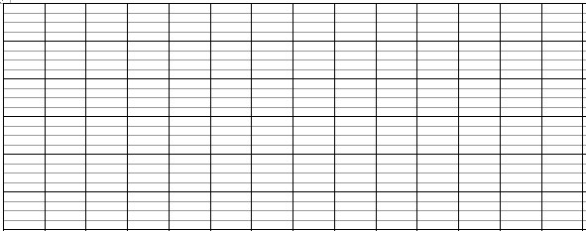
TIẾNG VIỆT
Viết chữ hoa R, S
5. Viết câu ứng dụng.
a. Viết tên riêng
Ghềnh Ráng

Slide 27
TIẾNG VIỆT
Viết chữ hoa R, S
5. Viết câu ứng dụng.
b. Viết câu ứng dụng
Về thăm Bình Định quê ta
Không quên Ghềnh Ráng, Tiên Sa hữu tình

Slide 28


CỦNG CỐ, DẶN DÒ

Slide 29
Hoàn thành bài
Xem lại bài đã học
Chuẩn bị bài mới

Slide 30
TRƯỜNG TIỂU HỌC TỊNH KỲ
Tiếng Việt: lớp 3
BÀI 10: QUẢ HỒNG CỦA THỎ CON (TIẾT 3)
Từ ngữ có nghĩa giống nhau. Dấu gạch ngang
GIÁO VIÊN:NGUYỄN THỊ HÙNG.

Slide 31
TIẾNG VIỆT
Từ ngữ có nghĩa giống nhau. Dấu gạch ngang
1. Luyện tập.
Bài 1. Tìm từ có nghĩa giống với mỗi từ in đậm dưới đây
Hằng ngày, thỏ chăm chỉ tưới nước cho cây. Ít lâu sau, quả hồng ngả vàng, rồi đỏ. Thỏ kiên nhẫn đứng đợi quả rơi xuống, vì nó không biết trèo cây.

Slide 32
TIẾNG VIỆT
Từ ngữ có nghĩa giống nhau. Dấu gạch ngang
1. Luyện tập.
Bài 1. Tìm từ có nghĩa giống với mỗi từ in đậm dưới đây
Từ in đậm | Từ có nghĩa giống
Chăm chỉ
Kiên nhẫn
Siêng năng, cần cù, chịu khó, ….
Kiên trì, nhẫn nại, bền bỉ, bền lòng, ….

Slide 33
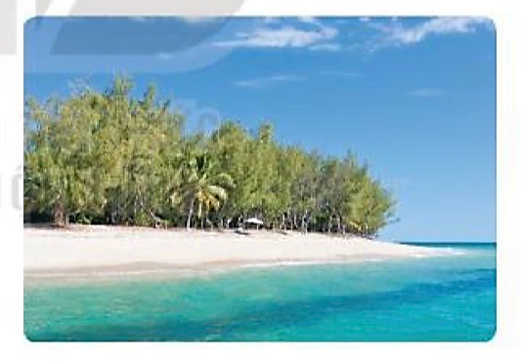
TIẾNG VIỆT
Từ ngữ có nghĩa giống nhau. Dấu gạch ngang
1. Luyện tập.
Bài 2. Dựa vào tranh, tìm 2 – 3 từ chỉ màu xanh. Đặt câu với từ em tìm được.
M: xanh trong, xanh thắm, xanh ngắt, xanh lơ, xanh thẫm, xanh um, …..
Đặt câu:
- Bầu trời nhìn lên xanh trong .
- Rặng cây bên bờ biển xanh um.
- Nước biển xanh ngắt một màu.

Slide 34
TIẾNG VIỆT
Từ ngữ có nghĩa giống nhau. Dấu gạch ngang
1. Luyện tập.
Bài 3. Lời nói của thỏ con và đàn chim trong đoạn văn được đánh dấu bằng dâu câu nào? Nêu vị trí của dấu câu đó.
Vừa lúc đó, có đàn chim bay đến, định ăn quả hồng. Thỏ hốt hoảng kêu lên:
- Hồng của tớ!
Thấy vậy, đán chim cầu khẩn:
- Cho chúng tớ ăn nhé. Chúng tớ đói lả rồi.

Slide 35
TIẾNG VIỆT
Từ ngữ có nghĩa giống nhau. Dấu gạch ngang
1. Luyện tập.
Bài 3. Lời nói của thỏ con và đàn chim trong đoạn văn được đánh dấu bằng dâu câu nào? Nêu vị trí của dấu câu đó.
? Hãy tìm lời nói của thỏ và của đàn chim?
- Lời nói của thỏ: Hồng của tớ!
- Lời nói của đàn chim: Cho chúng tớ ăn nhé. Chúng tớ đói lả rồi.
? Dấu câu nào đã đánh dấu những lời nói đó?
a) Được đánh dấu bằng dấu gạch ngang
? Dấu câu đó đứng ở vị trí nào? ( đầu câu, giữa câu hay cuối câu)
b) Dấu câu này đứng ở vị trí đầu câu.

Slide 36
TIẾNG VIỆT
Từ ngữ có nghĩa giống nhau. Dấu gạch ngang
1. Luyện tập.
Bài 3. Lời nói của thỏ con và đàn chim trong đoạn văn được đánh dấu bằng dâu câu nào? Nêu vị trí của dấu câu đó.
Nhận biết vị trí của dấu gạch ngang trong đoạn văn: Khi dùng để miêu tả lời nói của sự vật và chúng được đứng ở vị trí đầu câu.

Slide 37
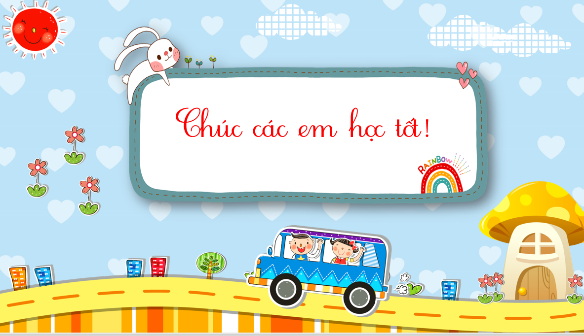
Notes:
37

Slide 38
TRƯỜNG TIỂU HỌC TỊNH KỲ
Tiếng Việt: lớp 3
BÀI 10: QUẢ HỒNG CỦA THỎ CON (TIẾT 4)
Viết đoạn văn nêu lí do thích hoặc không thích nhân vật trong truyện
GIÁO VIÊN:NGUYỄN THỊ HÙNG.

Slide 39
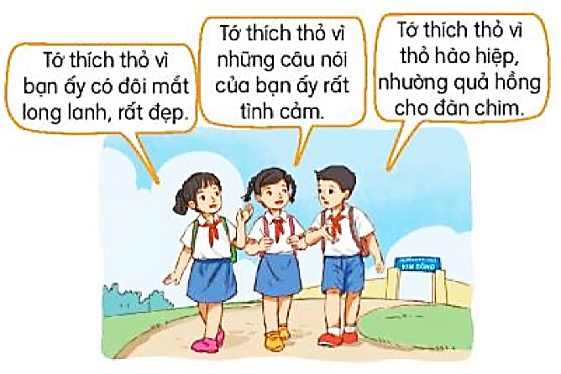
TIẾNG VIỆT
Viết đoạn văn nêu lí do thích hoặc không thích nhân vật trong truyện
1. Luyện tập.
Bài 1. Đọc lời tranh luận của các bạn trong tranh và phát biểu ý kiến của em về thỏ con:
- Em thích thỏ vì thỏ có đôi tai xinh.
- Em thích thỏ vì thỏ chăm chỉ, kiên nhẫn.
- Em thích thỏ vì thỏ biết nhường nhịn giúp đỡ người khác.

Slide 40
TIẾNG VIỆT
Viết đoạn văn nêu lí do thích hoặc không thích nhân vật trong truyện
1. Luyện tập.
Bài 2. Viết đoạn văn nêu lí do em thích (hoặc không thích) một nhân vật trong câu chuyện Qủa hồng của thỏ con:
Gợi ý:
? Bạn nào khen thỏ về hình thức bên ngoài?
? Bạn nào khen thỏ về cách nói năng?
? Bnạ nào khen thỏ về việc làm tốt của thỏ?
THẢO LUẬN NHÓM ĐÔI
ĐẠI DIỆN HS TRÌNH BÀY

Slide 41
THAM KHẢO
Trong câu chuyện "Quả hồng của thỏ con" Thỏ chăm sóc cho cây hồng bao nhiêu ngày tháng chỉ vì muốn được ăn quả hồng, nhưng cuối cùng, thỏ sẵn sàng nhường lại quả hồng cho đàn chim nhỏ đang đói. Và đàn chim đã đền đáp thỏ con bằng cả một cây hồng trĩu quả. Qua hành động của thỏ giúp ta học được đức tính nhường nhịn và yêu thương người khác. Chỉ có sẵn lòng giúp đỡ người khác, đến khi cần mới được người khác giúp lại.

Slide 42
THAM KHẢO
Trong câu chuyện "Quả hồng của thỏ con“, em thích đàn chim trong câu chuyện Quả hồng của thỏ con. Đàn chim đã biết xin phép thỏ trước khi ăn quả hồng do thỏ chăm sóc mà có. Sau khi biết chuyện thỏ chưa bao giờ được ăn hồng mà lại nhường quả hồng cho mình, đàn chim đã đi tìm một cây hồng khác có nhiều quả và trả ơn cho thỏ. Đàn chim giúp em học được sự biết ơn đối với những người giúp đỡ mình.

Slide 43
TIẾNG VIỆT
Viết đoạn văn nêu lí do thích hoặc không thích nhân vật trong truyện
1. Luyện tập.
Bài 2. Viết đoạn văn nêu lí do em thích (hoặc không thích) một nhân vật trong câu chuyện Qủa hồng của thỏ con:
Gợi ý:
? Bạn nào khen thỏ về hình thức bên ngoài?
? Bạn nào khen thỏ về cách nói năng?
? Bnạ nào khen thỏ về việc làm tốt của thỏ?
THẢO LUẬN NHÓM ĐÔI
ĐẠI DIỆN HS TRÌNH BÀY
Bài 3. Đọc lại đoạn văn, phát hiện lỗi và sửa lỗi (dùng từ, đặt câu, sắp xếp ý,….)

Slide 44
TIẾNG VIỆT
Viết đoạn văn nêu lí do thích hoặc không thích nhân vật trong truyện
1. Luyện tập.
Bài 3. Đọc đoạn văn, phát hiện .
a. Em nhắn người thân mua cho mình một đồ dùng học tập.
b. Em nhắn bạn mang cho mình mượn cuốn truyện
- Bố ơi! Đi công tác về nhớ mua giup con chiếc quyển sách Tiếng anh với nhé! Con cảm ơn bố!
- Hùng ơi! Lát nữa sang chơi, bạn nhớ cho mình mượn quyển truyện Đô-rê-mon với nhé! Cảm ơn bạn nhiều!

Slide 45
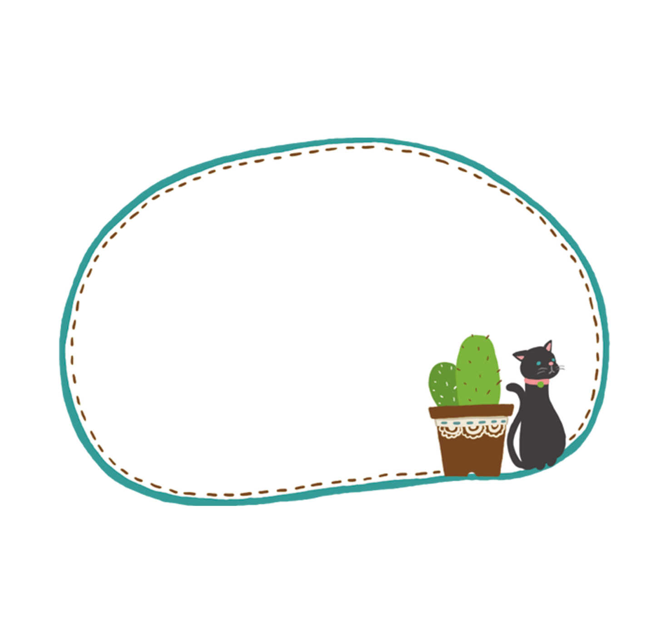


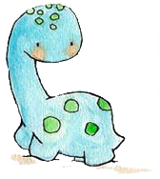
Hẹn gặp lại các em!

